Slide 1
NOVOROZENECKÉ A KOJENECKÉ OBDOBÍ
IVA BUREŠOVÁ, PSÚ FF MU

Slide 2
POROD
Stahy děložní svaloviny jsou vyvolány hormonem oxytocinem
Při vypuzování plodu se zapojují svaly břišní a bránice
porodní komplikace…

Slide 3
Porod v 38. – 42. týdnu těhotenství, cca 3300 – 3400 g, 50 cm, obvod hlavy – asi 34 cm, dítě je nezralé, závislé na okolí
3 fáze:
1. otevírací – smršťování děložní svaloviny, otevření děl. hrdla
2. vypuzovací – kontrakce dělohy, končí vypuzením plodu
3. lůžková – plodové lůžko

Slide 4
ZMĚNY PO PORODU
Změna plodového oběhu, nastupuje i malý krevní oběh
Počet srdečních ozev hodinu po porodu cca 125 za minutu
Změny ve složení krve – velký výskyt červených krvinek se brzy znormalizuje – přitom se uvolňuje červené krevní barvivo, které se proměňuje na žlučové barvivo bilirubin. Malá enzymová aktivita jater může způsobit tzv. novorozeneckou žloutenku.
NS – nezralá, jen reflexy

Slide 5
NOVOROZENECKÉ OBDOBÍ
různí autoři uvádí různé datování: 0 – 10 dní až 0 – 6 týdnů
Vavrda: 0 – 1 měsíc života
Vágnerová: doba adaptace, přizpůsobení se novým podmínkám
Mahlerová definovala toto období jako normální autistickou fázi = min. úroveň psych. fungování na poč. života 
Piaget – stadium reflexních odpovědí
výzkum

Slide 6
NOVOROZENECKÉ REFLEXY
1. Reflexy, které slouží k přežití
2. Reflexy, kt. jsou pozůstatkem z dřívějších fylogen. fází
Příklady reflexů:
Sací
Úchopový
Moorův (objímací)
Babinského (kožní plantární reflex)
Auropupilární (zornicový, Kutvirtův)

Slide 7
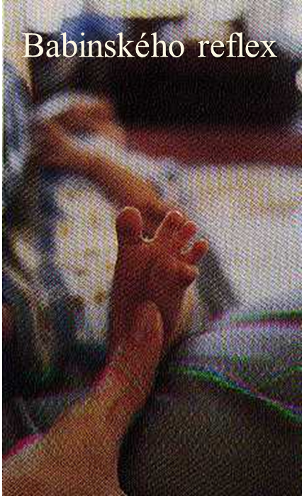
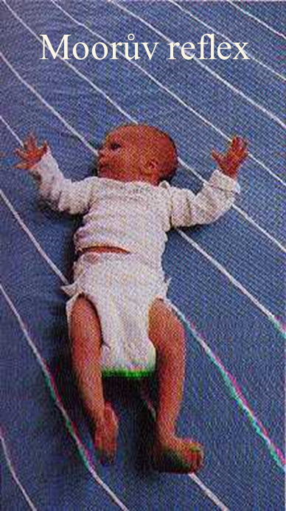
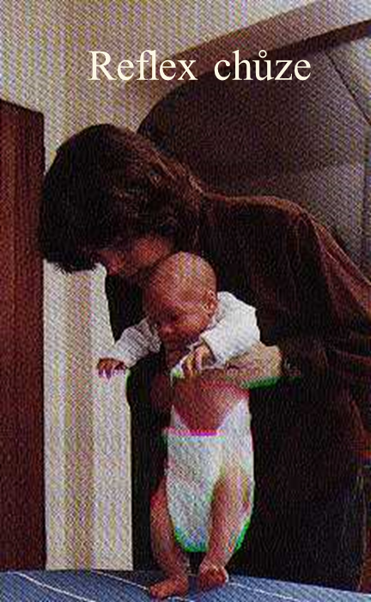
UKÁZKY NOVOROZENECKÝCH REFLEXŮ:

Slide 8
ADAPTAČNÍ REFLEXY
Potravové reflexy: uchopovací, sací, polykací…
Orgánové reflexy: např. reflex vypouštění moči
Obranné reflexy: reakce na podněty, jež jsou organismu nepříjemné

Slide 9
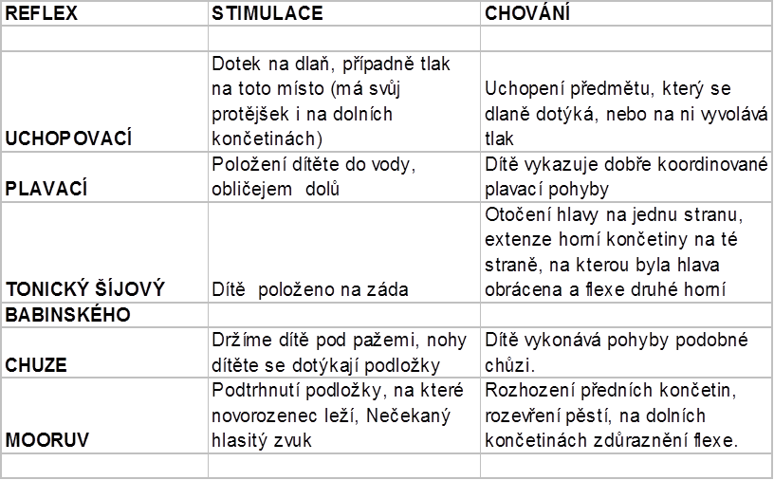
LIDSKÉ JEDNODUCHÉ REFLEXY

Slide 10

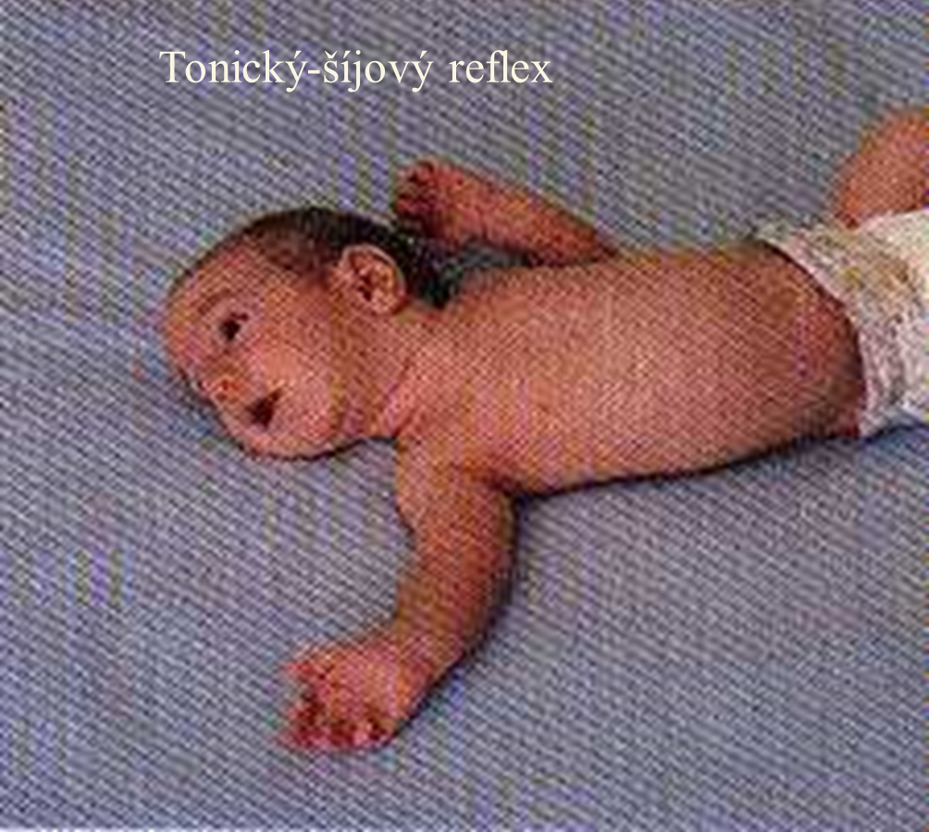
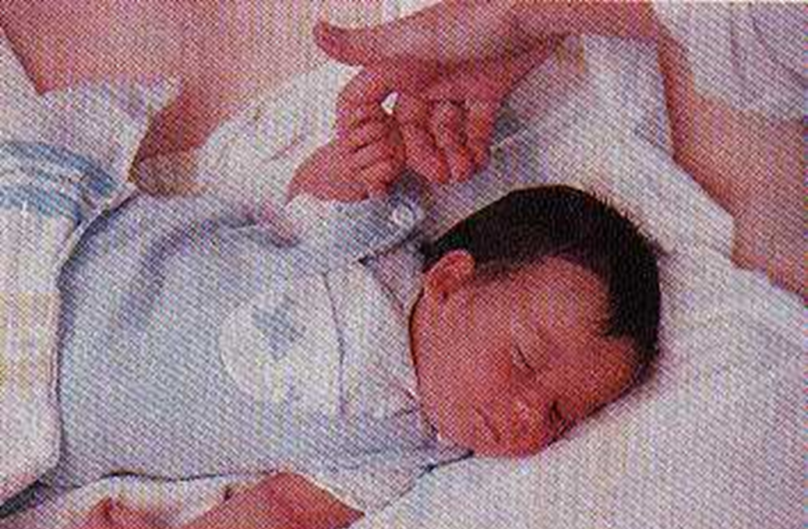

Slide 11
Primitivní reflexy jsou subkortikálně (podkorově) založené reflexy, řízené primitivními mozkovými strukturami
Zpravidla do 1 roku vymizí = známka normálního neurolog. vývoje
Plavací reflex – vymizí v 4 – 6 měsících (dítě zadržuje dech, plave s otevřenýma očima)
Uchopovací reflex (palmární – dlaňový) – vymizí do 4 měsíců
Babinského reflex – vymizí do 8 – 12 měsíců (přejetí hrotem po plosce nohy - roztažení prstů do vějířku)
Moroův [morův] reflex – vymizí do 6 měsíců (dítě na hluk či náhlý pohyb rozhodí ručičky a vypne se do luku, pak dají ruce k sobě)
Chůzový (step) reflex – dítě napodobuje při styku s podložkou chůzi

Slide 12
FCE REFLEXŮ
Testují nervový systém
Adaptivní hodnota
Vliv na vývoj motorických schopností

Slide 13
VÝVOJ MOTORIKY
Je podmíněn zráním centrální soustavy a zráním motorického aparátu
V této souvislosti bývá velmi podceňován vývoj kožního čití pro další zdravý vývoj jedince, který je enormní (má vliv na tělesnou kohezi – Ester Bick aj.)

Slide 14
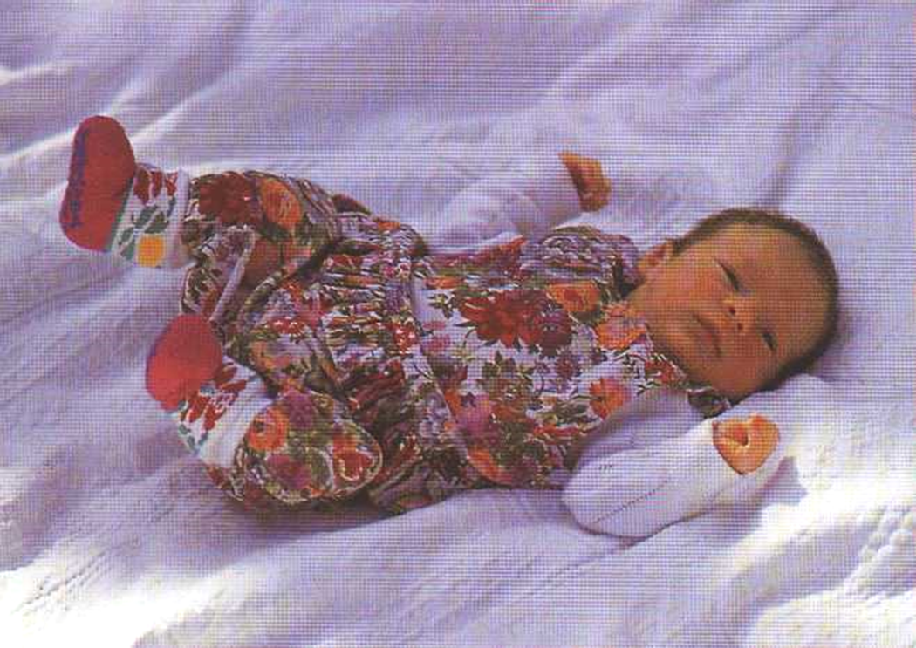
VÝVOJ HRUBÉ MOTORIKY – 3.měs.

Slide 15
MOTORIKA X SENZORIKA
Pohyby novorozence jsou omezené:
na zádech – asymetrie končetin, hlava ke straně (umí ji otáčet), zaťaté pěsti, reflexní úchop, spontánní pohyby končetin
na břiše – tendence k plazení – jen reflexní
Soustředění – velmi krátké, schopnost reagovat jen na úzký rozsah podnětů
Zrak – základ orientace, dovede se jen krátce dívat na objekty v jeho zorném poli, vidí cca 20 – 30 cm, nedovede akomodovat, nedovede sledovat předmět, minimum očních pohybů
Taktilní čití – důležité nejvíce, chlad, teplo, kontakt. změna polohy
Sluch – již v bříšku pozná matčin hlas

Slide 16
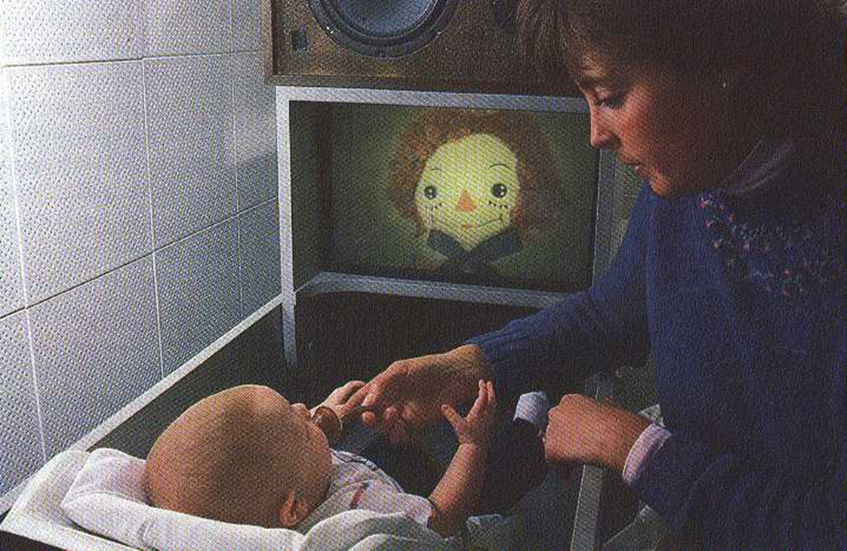
SMYSLY
Zrak - vidí, nezralost nervových drah – menší ostrost viděného, přitahován pohybem, snaha jej zachytit, jistá anticipace dalšího pohybu předmětu, rozlišuje barvy a tvary, dává přednost ostrým kontrastům, složitějším tvarům …
(R. Frantz, 1963), lidský obličej je nejpřitažlivější; už v prvních dnech si novorozenec pamatuje obličej matky

Slide 17
1-2 měsíce se kojenec dívá déle do tváře své matky, než do tváře jiné ženy
Důležité: barva vlasů, účes
Od 2 týdnů je novorozenec schopen rozeznat základní schémata lidských tváří

Slide 18
Sluch - již prenatálně, dává přednost urč. zvukům, preference ženského hlasu, pozná hlas matky už po narození, otáčí hlavu za zvukem (pouze novorozenci, pak tuto schopnost otáčet hlavu ke zdroji zvuku ztrácí, vyvine se pak až ve 3. – 4. měsíci)

Slide 19
Hmat - již intrauterinně, preference tepla, kontaktu, hmatem se uklidňuje, cucá palec již v bříšku
Chuť a čich - již prenatálně, nejpozději 6 dní po porodu pozná matku po čichu (odvrací hlavu od cizího prádla, přivrací k věcem matky)

Slide 20
POHYBY
značně „nehotové“ ve srovnání s jinými savci, nezralé
v bdělém stavu asymetrické postavení končetin – tonický šíjní reflex či „šermířský“ reflex – hlava do strany, končetiny na str. hlavy v extenzi, na druhé straně ve semiflexi
ve vzpřímené poloze neudrží hlavu
pěsti zaťaté

Slide 21
SCHOPNOST UČIT SE A ZPRACOVÁVAT INF.
velmi vysoká, hledá v okolí podněty i problémy, naučené je schopen udržet 24 hodin i déle

Slide 22
PROSOCIÁLNÍ CHOVÁNÍ NOVOROZENCE
Reakce na lidský hlas (zejména mateřský)
Úchopový reflex
Plazivé reflexní pohyby
Pláč a křik (rozpláče se, když brečí jiné dítě)
NOVOROZENEC má ve svém repertoáru všechny dispozice a základní mimické výrazy emocí

Slide 23
OTÁZKY K NASTUDOVÁNÍ:
Intuitivní rodičovské chování (Papouškovi)
Stern (1977), Salk aj.
Synchronizovaná x asynchronizovaná interakce matka-dítě (Brazelton)

Slide 24
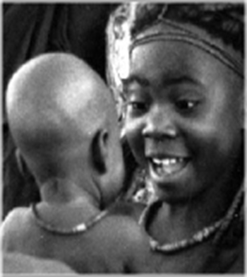
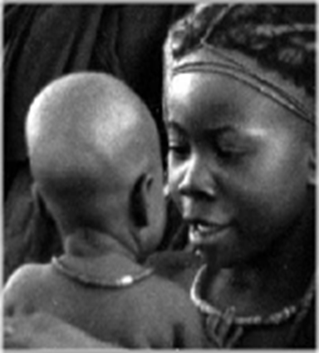
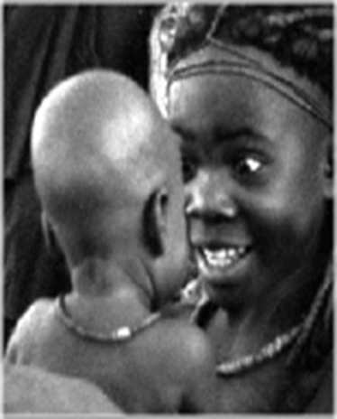

Slide 25
ZÁKLADNÍ BEHAVIORÁLNÍ STAVY U NOVOROZENCE
(Wolff , 1966), dále Brazelton, 1987 vymezili 6 zákl. behaviorálních stavů, které lze pozorovat u novorozence:
1. Pravidelný, normální spánek (hluboký spánek)
- oči jsou zavřené, nepohybují se, dech pravidelný, dítě je pasivní a nereaguje na lehké podněty
2. REM – spánek (lehký spánek)
- pod zavřenými víčky se oči pohybují, nepravidelný dech, grimasy, záškuby, mírná odezva na mírné podněty
3. Ospalost (dřímota)
- přechod mezi spánkem a bdělým stavem (probouzení, usínání), střídavé otevírání a zavírání očí, dítě je vláčné, dech pravidelný

Slide 26
4. Bdělá pasivita
- dítě je bdělé, ale jen leží, otevřené oči, sleduje okolí, drobné pohyby rtů, očí, dech rychlý a nepravidelný; v tomto stavu se údajně dítě nejlépe podmiňuje
5. Bdělá aktivita
- spojená s dyskomfortem – dítě není se svým stavem spokojeno (hlad ..), pohybová aktivita, rychlé pohyby končetin, nepravidelný dech, oči otevřené

Slide 27
6. Pláč
a) hladový pláč – rytmický s tendencí zesílit
b) bláznivý pláč (honey ) – intenzivní vřískot, nepohoda
c) bolestný pláč – zavýsknutí, pak usedavý pláč
d) falešný pláč – chybí jen kontakt, chtějí něčeho dosáhnout, ve 3 týdnech a později
6 – 7 % času novorozenec propláče
reakce matky na pláč – co nejdříve – dítě pak méně pláče, nenaučí se to, lepší interakce s matkou, stav nepohody není tak velký
jiný je pláč zdravých dětí, jiný nedonošených, s Downovým syndromem, s poškozením CNS …

Slide 28
spánek
v 1. dnech – 70 % doby (20 hodin)
probíhá v krátkých intervalech po 45 min. až 2 hod.
4 – 6 týdnů – dítě spí 14 – 15 hodin denně
3. – 7. měsíc – spánek hl. v noci + 2 – 3 usnutí přes den
REM spánek:
po narození - 50 % spánkové doby
3 – 5 měsíců - 40 % spánkové doby
6 měsíců - 30 % spánkové doby
3. – 5. rok - ustálení 20 % spánkové doby – po celý život

Slide 29
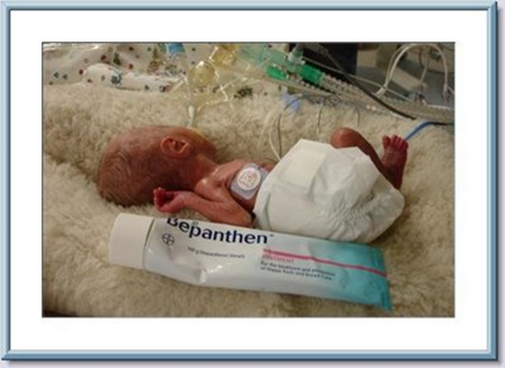
Nedonošený novorozenec
Těhotenství kratší než 37 týdnů
Příčiny:
poruchy krevního oběhu mezi dělohou a placentou
neurovegetativní přecitlivělost – vyvolá předčasné kontrakce
porucha uzávěru děložního hrdla

Slide 30
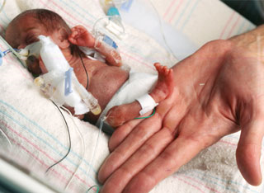

Slide 31
Rizika: kouření matky, stresy, otřesy…
nedonošené dítě bývá nezralé: nezralost plic – nedostatek kyslíku (hypoxie) vede k poruchám mozku ; žaludek má menší kapacitu, kůže je tenká – obtížná poporodní adaptace, možnost vzniku postižení – MO, slepota, MR …, úmrtí
Je možné, že se narodí nedonošený, ale zralý jedinec = nad 2500 g (hypotrofický jedinec) – většinou netrpí obtížemi

Slide 32
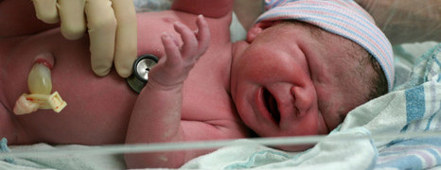
Přenošené dítě
Po 41. týdnu těhotenství, u poloviny z nich žádné dysfunkce, hrozí velká porodní váha (nebezpečí poranění mozku při porodu)

Slide 33
KOJENECKÉ OBDOBÍ

Slide 34
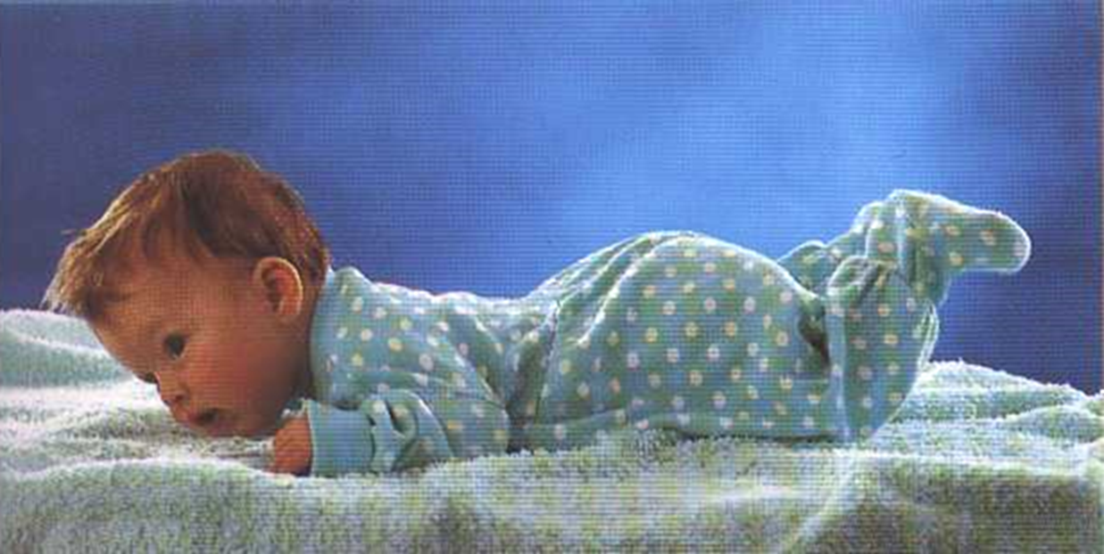
VÝVOJ HRUBÉ MOTORIKY – 2.MĚS.

Slide 35
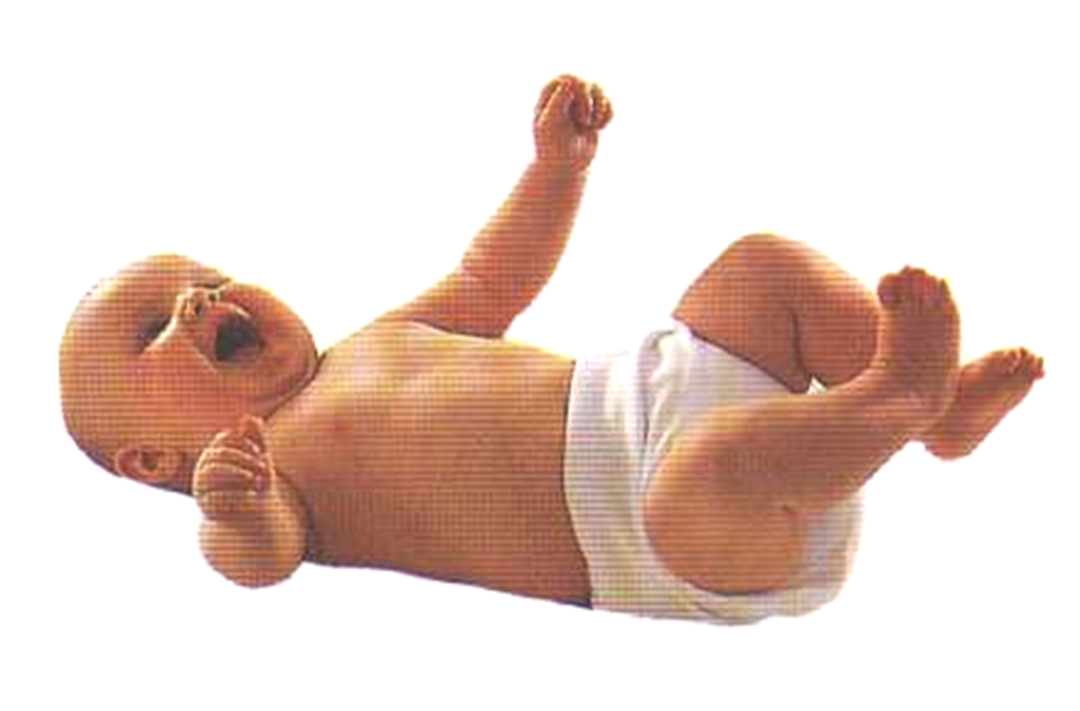
VÝVOJ HRUBÉ MOTORIKY – 3.MĚS.

Slide 36
v poloze naznak převážně již v symetrické poloze, s ručičkama otevřenýma
v sedu s oporou pod pažemi většinou již hlava vzpřímená
ve stoji se vzpírá jen málo
na bříšku se začíná opírat o předloktí

Slide 37
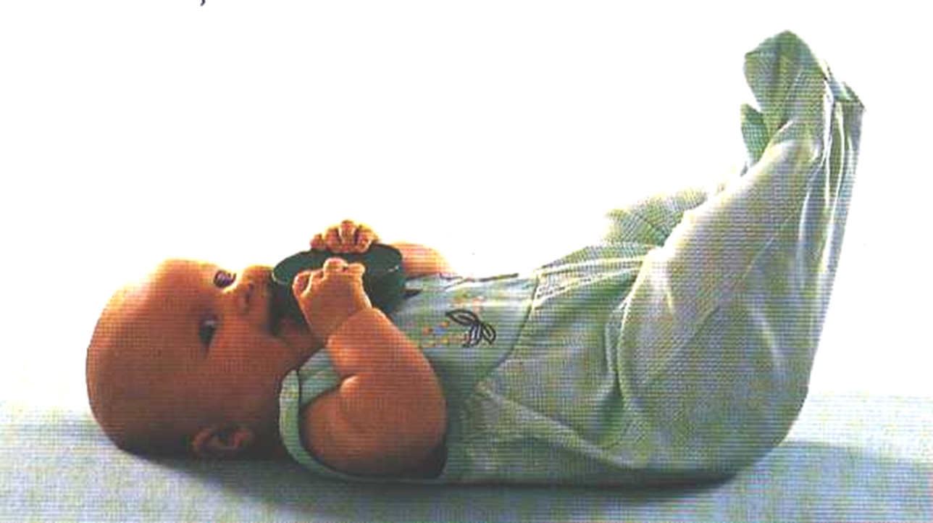
VÝVOJ HRUBÉ MOTORIKY – 4.MĚS.

Slide 38
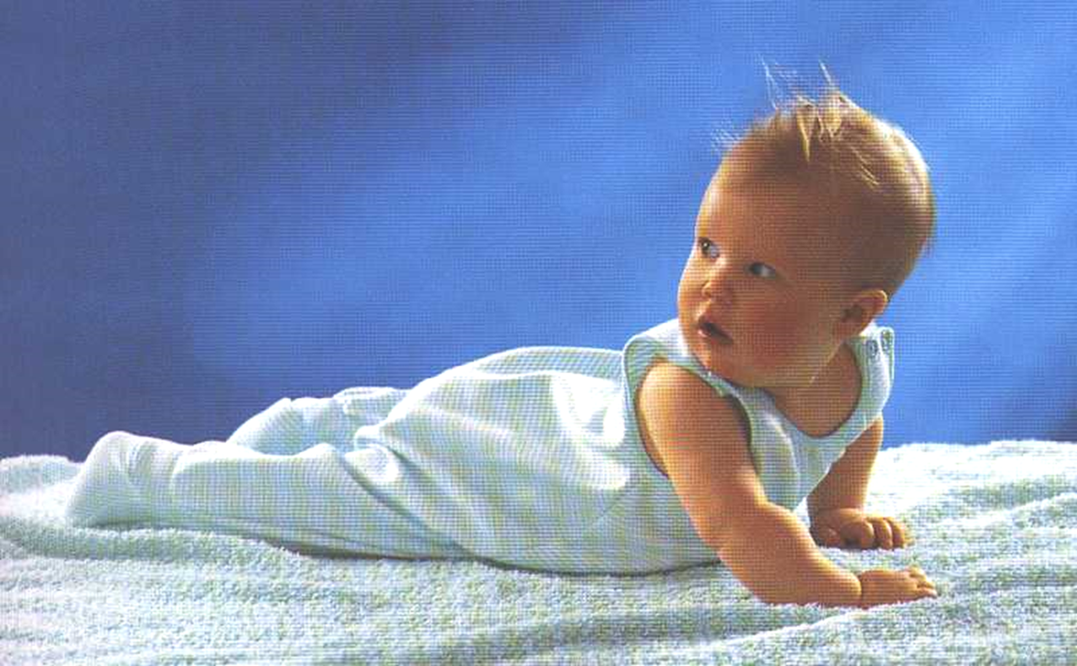
VÝVOJ HRUBÉ MOTORIKY- 5.MĚS.

Slide 39
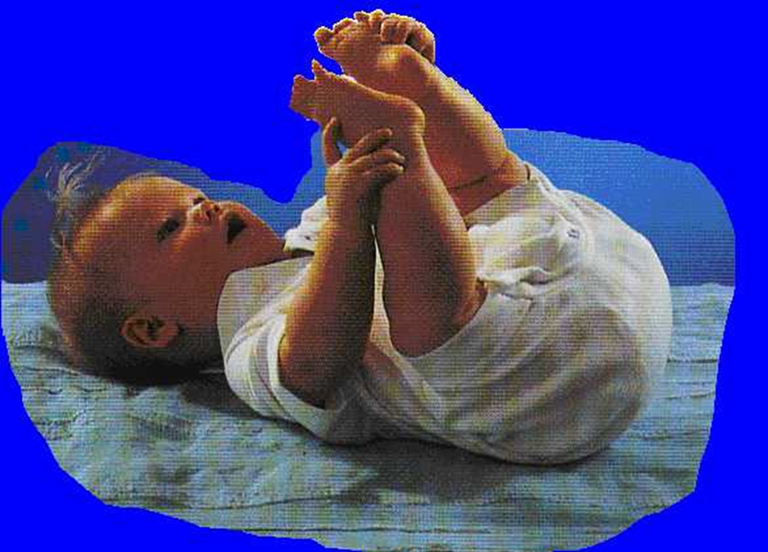
VÝVOJ HRUBÉ MOTORIKY – 6.MĚS.

Slide 40
spontánně se přitahuje do sedu
s oporou sedí, bez oporu sedí v předklonu (žabí pozice)
aktivně se převrací z břicha na záda

Slide 41
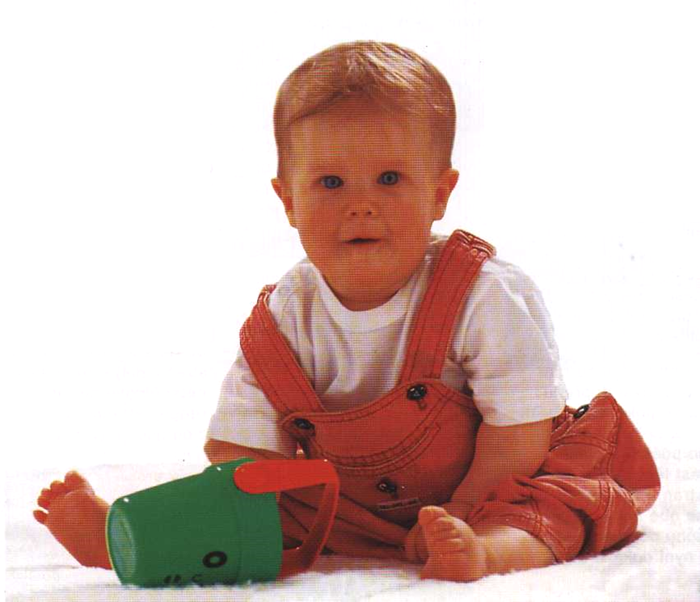
VÝVOJ HRUBÉ MOTORIKY – 7. MĚS.

Slide 42
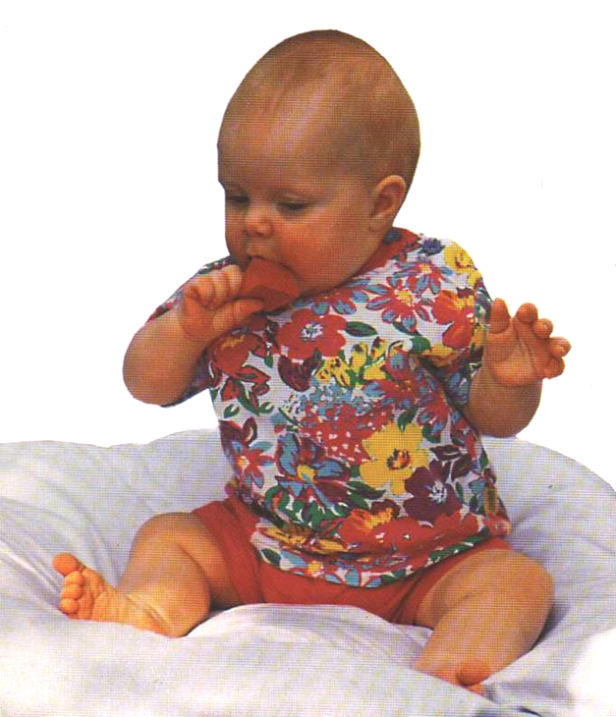
VÝVOJ HRUBÉ MOTORIKY – 8. MĚS.

Slide 43
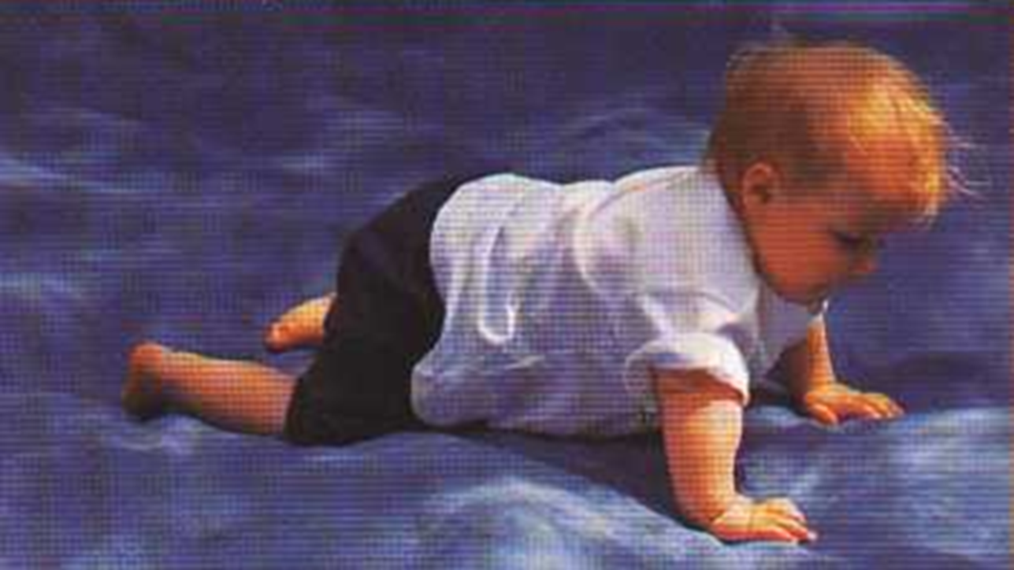
VÝVOJ HRUBÉ MOTORIKY – 9.MĚS.

Slide 44
leze po čtyřech
pokouší se pohybově osamostatnit
dokáže se samo posadit, sedí pevně bez opory
vzpřimuje se do stoje u opory
vnímá hloubku

Slide 45
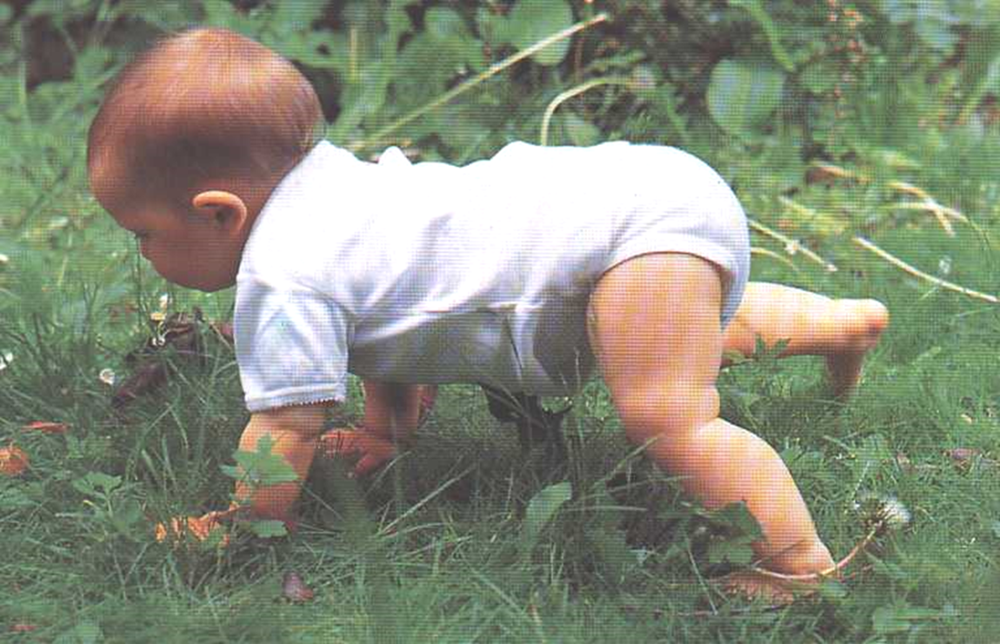
PSYCHOLOGICKÉ ASPEKTY KOJENECKÉHO LEZENÍ

Slide 46
Dostane se sám
Značky
Velikosti
Sociální implikace - vstupují do nových sociálních situací
jde o výrazný posun směrem k získání sebedůvěry

Slide 47
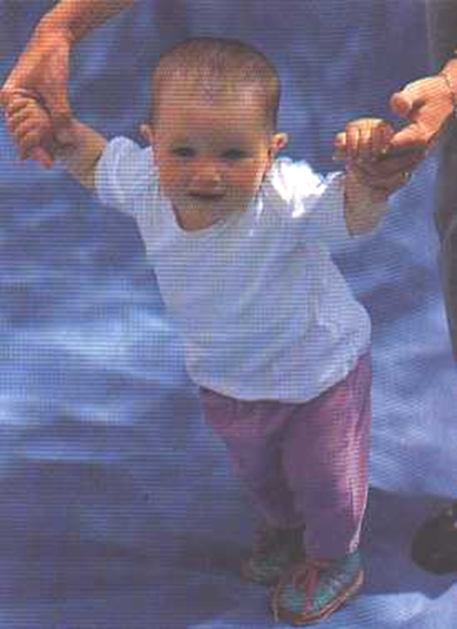
VÝVOJ HRUBÉ MOTORIKY 11.-12.MĚS.

Slide 48
chodí za ruku nebo s oporou kolem nábytku
samostatná chůze na hranici kojeneckého a batolecího období

Slide 49
RANÉ SENZORICKÉ SCHOPNOSTI
Vnímání barev:
v prvních měsících života je velice omezené
ve 2 měsících kojenec diskriminuje mezi základními barvami spektra
4-5 měsíc - schopnost organizovat různé odstíny barev do kategorii

Slide 50
Vnímání kontrastu:
první týdny neschopnost odlišit malé elementy od sebe
2 měsíce schopnost vnímat i tyto elementy
podobné u vizuálního skenování např. obličeje
V 7-10 měsících je kojenec schopen vnímat a reagovat na emocionální složku obrázků (FRANTZ, 1963)

Slide 51
Zraková ostrost:
Vzhledem k nezralosti zrakových drah je mnohem menší a dospělé ostrosti vidění dosahuje až kolem 1 roku
Zraková pozornost:
Za obvyklých okolností se rychle vyčerpává, ale často může být obnovena přiložením nového podnětu.

Slide 52
Sluchová citlivost:
Již od narození existuje schopnost sluchového rozlišování:
otáčení hlavičky ke zvukovým podnětům – 3 dny
preference komplexních zvuků před tóny
odlišení melodií
zvuk jazyka : diferenciace mezi hláskami ba, ga, da…

Slide 53
Rozlišování lidské řeči:
Od prvních dnů umí dítě rozeznat hlas své matky
Má tendenci chovat se výběrovým způsobem (preferuje ženský hlas před tichem nebo neutrálním zvukem)
Preferuje řeč adresovanou dítěti (miminku) před řečí určené dospělému

Slide 54
Hmat:
se rychle vyvíjí
rychlý je i vývoj vnímání bolesti...
To vše nasvědčuje o pokročilému neurálnímu vývoji - mnohem pokročilejším, než se dříve předpokládalo

Slide 55
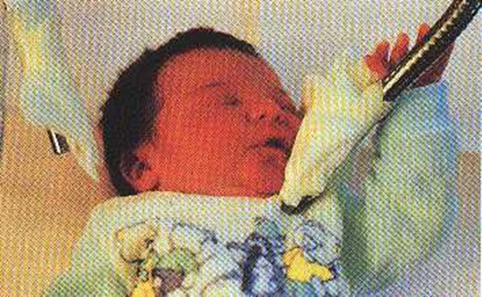
Čich a chuť:
Zkoumání výrazů tváře na čichové podněty
Chovají se výběrovým způsobem, výrazem obličeje preferují určité vůně před jinými
Tyto schopnosti se vyvíjejí až po druhém dni života -předpokládají určitou míru učení
Chuť – preference sladkého

Slide 56
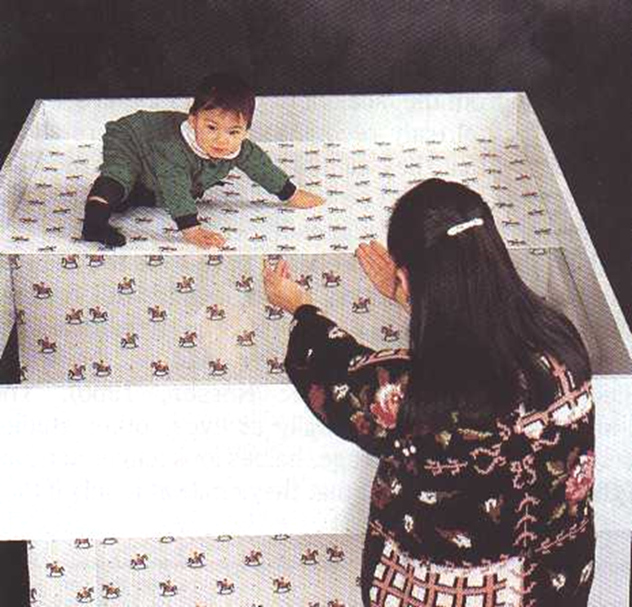
Rovnováha a pohyb
Vnímání hloubky
Vyvíjí se v závislosti na na nacvičené pozici

